Slide 1
Соціологія культури

Slide 2
План
Визначення культури та соціології культури.
Категорії соціології культури.
Визначення соціально культурного уявлення та зразки для молоді.
Субкультури.
Визначення соціально – культурного уявлення.
Визначення поняття «норми».
Визначення субкультури.
Приклади субкультур.
Тенденції в нинішній культурній ситуації, що склалась в Україні.
Висновок.

Slide 3
Культура — сукупність способів і методів матеріальної та духовної людської діяльності, об'єктивно втілених у матеріальних і духовних носіях, які передаються наступним поколінням.

Slide 4
Соціологія культури — галузь соціології, яка вивчає культуру як соціальний феномен, місце і роль у взаємодії з іншими системами суспільства, а також взаємодію особистості, спільноти і суспільства.

Slide 5
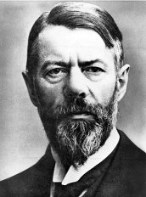
М.Вебер (21 квітня 1864 р.- 14 червня 1920 р.)
Т.Парсонс
(13 грудня 1902 р.- 6 травня 1979 р.)

Slide 6
Толкотт Парсонс (англ. Talcott Parsons; 13 грудня 1902, Колорадо-Спрінгс — 6 травня 1979, Мюнхен) — американський соціолог, лідер напрямку структурного функціоналізму, один із засновників соціальної антропології та теоретичної соціології.
Макс Вебер (нім. Max Weber; *21 квітня 1864, Ерфурт — †14 червня 1920, Мюнхен) — німецький соціолог, економіст і правознавець. Один із засновників соціології як науки.

Slide 7
Категорії соціології культури:
Соціально – культурні уявлення;
Норми та соціальний досвід;
Традиції;
Цінності;

Slide 8
Соціально – культурні уявлення – це регулятиви, що формуються на особистісному рівні на основі повсякденного досвіду, малоструктуровані первинні орієнтації в просторі культури супільства.

Slide 9
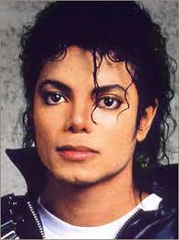
Соціально - культурні зразки для молоді в стилі життя
Майкл Джексон

Slide 10
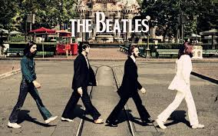
Група “ Бітлз”

Slide 11
Цінності – це не просто узагальнення емпіричного досвіду, вони мають також свою градацію і типологію від базових , смисложиттєвих (добро, краса) і до більш емпіричних цінностей повсякдення, окремих сфер буття (школа професійних цінностей).

Slide 12
Норми – це прийнятті в суспільстві більш менш точні моделі відносин і поведінки людей у певних сферах і ситуаціях.

Slide 13
У внутрішній структурі культури слід насамперед вирізняти особисту культуру індивіда від культури різного рівня спільнот,які виробляють загальні для даної групи цінності і норми. Для пояснення цієї зростаючої разом із соціальною диференціацією рівневої культурної диференціації в західній соціології виникає ряд взяємопов’язаних концепцій:
Елітарна;
Масова;
Єдина культура середнього класу.

Slide 14
Субкультура -культури окремим груп, яка має свої особливості.

Slide 15
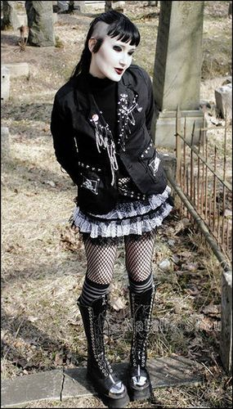
Готи - індивідуалісти. Якщо сказати простіше - одинаки.
Вони відокремилися від суспільства, у них своя життєва філософія, своя музика, література, світогляд. Вони по суті романтики, хоча поняття романтизму у них є своє
власне.

Slide 16
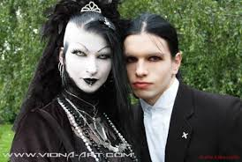
ГОТИ

Slide 17
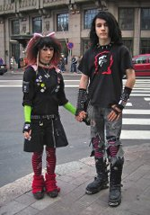
Емо – це молоді люди в чорно-рожевому одіянні з опущеним на пол-лица чубком, переважно в депресивному настрої і жахливо схожі один на одного.

Slide 18
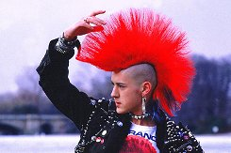
Девіантна культура – це різновид субкультури груп із соціально відхиленою поведінкою – хіппі, панки.

Slide 19
Контркультура – це культура груп, які активно заперечують офіційну “державну” культуру, часто намагаючись її зруйнувати.

Slide 20
На сьогодні соціологи виділяють декілька основних закономірностей в розвитку культури:
1. Спадкоємність в розвитку культури (часова і просторова, позитивна і негативна).
2. Залежність типу культури від природних та штучних умов життя суспільства і її зворотній вплив на їх зміну.
3. Нерівномірність розвитку культури, яка виражається у двох аспектах:
а) розквіт і занепад культури не співпадає з епохами розквіту і занепаду в інших сферах суспільного життя, наприклад, в економіці;
б) самі види, елементи культури розвиваються нерівномірно. Сьогодні в занепаді, наприклад, знаходяться українське кіномистецтво, бібліотеки, клубні установи, книговидання.

Slide 21
Можна виділити декілька тенденції в нинішній культурній ситуації, що склалась в Україні:
деідеологізація культури і ліквідація державної монополії на культуру;
приватизація і комерціалізація культури;
зростання інтересу до історичної культурної спадщини, в тому числі до релігії і церкви;

Slide 22
посилення культурно-комунікативної апатії, послаблення інтересу до питання на користь візуальних, видовищних форм (телебачення, відео), значне зниження відвідувань театрів, кінозалів, музеїв, бібліотек;

Slide 23
зростання в побуті елементів анти культури (наркоманії, злочинності, корупції, рекету, проституції, порнографії, патологічних нахилів тощо);

Slide 24
особливу занепокоєність викликає стан української мови, українського книгодрукування, бібліотечної справи, кіномистецтва.

Slide 25
Отже, вплив культури на суспільне життя багатоплановий. Тому культура не лише поступово стає для соціологів головним інструментом пояснення поточних соціокультурних трансформацій, але й важливою передумовою соціально-економічного зростання суспільства, мірою соціального прогресу чи регресу.

